Slide 1

FlowablE工作流
第二期

Slide 2
执行树

Slide 3
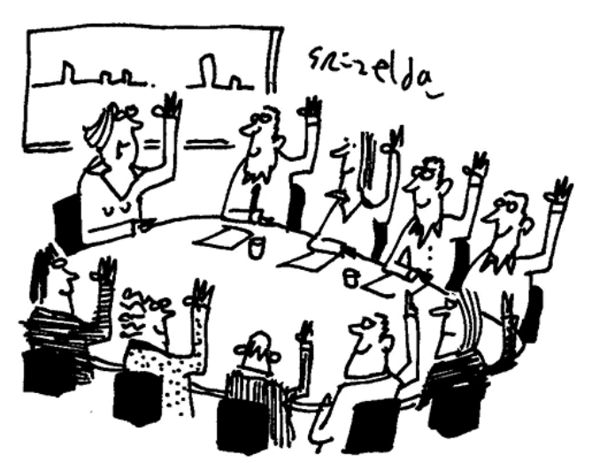
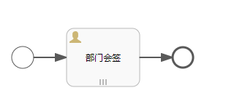
业务场景1 (会签)

Slide 4
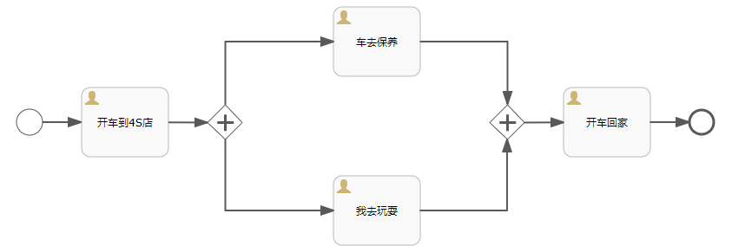
业务场景2 (并行)

Slide 5

如何实现？

Slide 6
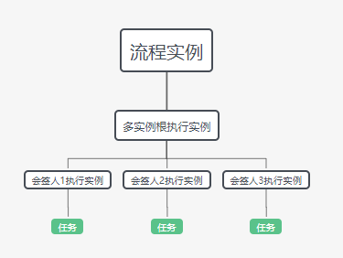
执行树(会签场景)

Slide 7
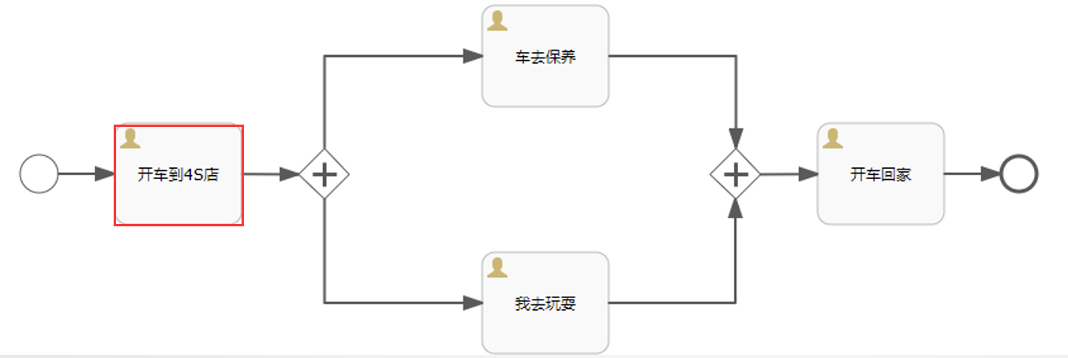
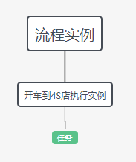
执行树(并行场景)

Slide 8
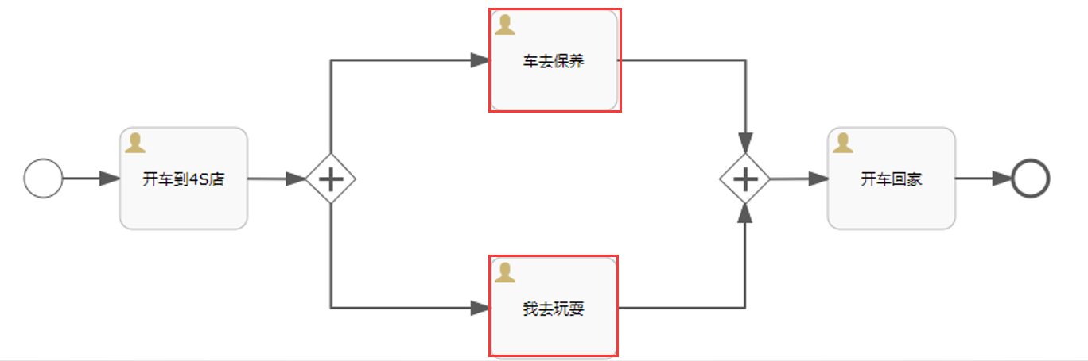
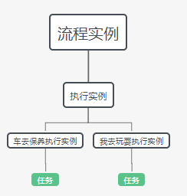
执行树(并行场景)

Slide 9
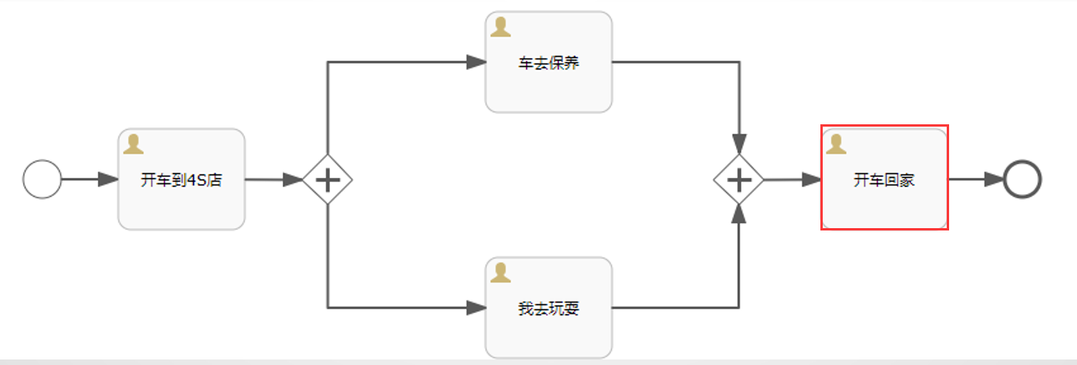
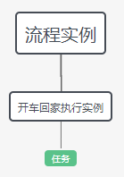
执行树(并行场景)

Slide 10
演示
多实例情况
并行网关情况
子流程情况

Slide 11
Flowable的表结构

Slide 12
表结构说明
RU表 (运行时)
DE表 (设计)
RE表 (库)
HI表 (历史)
ACT_RU_EXECUTION
ACT_RU_VARIABLE
ACT_RU_IDENTITIYLINK
ACT_HI_PROCINST
ACT_HI_TASKINST
ACT_HI_VARINST
ACT_HIIDENTITYLINK
ACT_DE_MODEL
ACT_RE_PROCDEF
ACT_DE_MODEL_HISTORY
ACT_RE_DEPLOYMENT
其它
ACT_GE_BYTEARRAY
ACT_GE_PROPERTY
ACT_RU_TASK
ACT_RE_MODEL这个表是废弃的

Slide 13
谢谢观看

